Slide 1
ОБЩЕШКОЛЬНОЕ РОДИТЕЛЬСКОЕ СОБРАНИЕ №2
Сарыозенская основная средняя школа
«БЕЗОПАСНОСТЬ РЕБЕНКА – ПРИОРИТЕТ ОБЩЕСТВА»
2024-2025 уч год

Slide 2
Повестка дня: повышение ответственности родителей за безопасность детей.
Срок проведения: 27 сентября 2024 г.
Форма проведения: (офлайн)
Целевая аудитория: родители учащихся 1- 9 классов.

Slide 3
Основные угрозы, о которых мы сегодня поговорим
интернет-угрозы;
буллинг, как в реальной жизни, так и кибербуллинг;
онлайн-игры, как растущий тренд среди детей;
книги и сайты, которые могут подтолкнуть ребенка к трагедиям;
мошенничества в социальных сетях

Slide 4
Как родителям вовремя распознать угрозы?
1. Первый шаг— это наблюдение за их поведением.
Уважаемые родители, обращаю ваше внимание на признаки, которые вовремя должны быть замечены:
резкие изменения в настроении, агрессия или замкнутость;
постоянная усталость, бессонница, проблемы с успеваемостью в школе;
скрытность при использовании гаджетов, нежелание обсуждать происходящее;
появление новых знакомств, которые ребёнок скрывает.
невербальные признаки, странные просьбы, слова, выражения и действия

Slide 5
ЧТО НЕ СТОИТ ДЕЛАТЬ В ИНТЕРНЕТЕ ?
Делиться личными данными – домашний адрес, номер телефона, данные о своей семье, геолокации
Посещать опасные группы в Telegram, Вконтакте, TikTok – синий кит, тихий дом, разбуди меня в 4.20, млечный путь, море китов, U19, F57, беги или умри, киты плывут вверх, f58, Рина, Ня.пока, 50 дней до моего..., красный дельфин, союз нерных клеток, нoney moon, союз Ян и др.
Читать литературу с пометками +16, +18 - Цветы пиона на снегу, Сплетни и K-POP, Пока не погаснет последний фонарь, Единственный конец злодейки – смерть, Начало после конца, Хаски и его учитель белый кот, Магистр дьявольского культа, Злодейский путь и др.
Играть в опасные онлайн игры - Schoolboy runaway – stealth, GachaLife и

Slide 6
КАК КОНТРОЛИРОВАТЬ ДЕЙСТВИЯ РЕБЕНКА?
Используйте настройки родительского контроля. Например, Family Link (Android), Screen Time (iOS)
Контролируйте список друзей и подписки ребенка в социальных сетях
Уделяйте внимание - анонимным профилям, либо профилям, содержащим сатанинские символы, знаки, иероглифы, шрифты иврита, арабской вязи, санскрита, картинки аниме и др

Slide 7
НА КАКОЕ ПОВЕДЕНИЕ РЕБЕНКА СТОИТ ОБРАТИТЬ ВНИМАНИЕ?
Ребенок не высыпается, даже если ложится рано, или часто просыпается среди ночи
Появление порезов, синяков или других ран на теле без объяснений
Слушание мрачной музыки, просмотр видео с депрессивными или агрессивными сюжетами
Замкнутость, агрессия, уход в себя, отказ от общения с близкими
Ребенок рисует пугающие символы или знаки, не объясняя их смысла

Slide 8
КАК ПОМОЧЬ РЕБЕНКУ?
Внимательно отслеживайте эмоциональное состояние и поведение ребенка
Регулярно разговаривайте с ребенком, проявляйте интерес к его жизни и переживаниям
Ребенок должен чувствовать, что может прийти к вам в любое время и поделиться своими мыслями

Slide 9
КУДА ОБРАТИТЬСЯ?
к школьному педагогу-психологу
в школьный Центр педагогической поддержки родителей
в Центр психологической поддержки детей
к Региональному уполномоченному по правам ребенка на телефон «111» – круглосуточный, бесплатный, контакт-центр для детей
Телефон по оказанию психологической помощи 8 708 087 4201
37-08-58

Slide 10
Уполномоченный по правам ребенка Костанайской обл
Басенова Несибели Заривановна, 8 701 778 35 35, Basenova.nesibeli@mail.ru
Центр психологической поддержки
г. Костанай, ул. Баймагамбетова, 162 8 (7142) 51 18 49

Slide 11
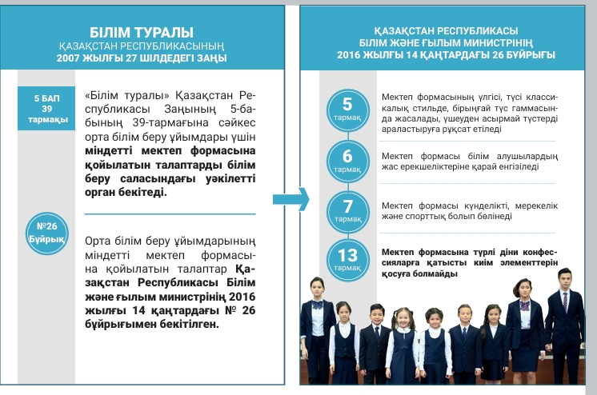

Slide 12
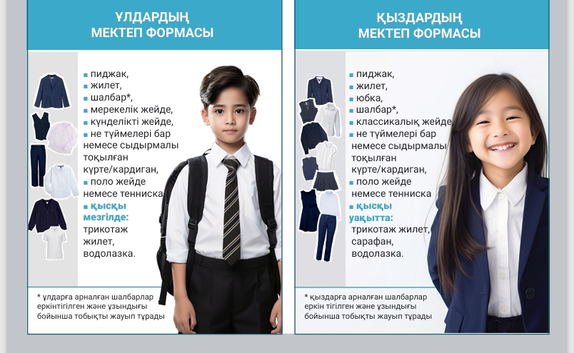
Школьная форма

Slide 13


Slide 14
Разное – рабочие моменты
Вход детей в школу : 8.15
Масочный режим
Вторая сменная обувь
Питьевая кипяченая вода
Благодарю за внимание!

